Slide 1

멀티스레딩^{Multithreading}
https://developer-talk.tistory.com/482 < 스레드>​
​
https://hong-study.tistory.com/111 < 스레드, 네트워크프로그래밍… 아래>​
​
https://www.geeksforgeeks.org/c-sharp/lifecycle-and-states-of-a-thread-in-c-sharp/​
​
https://wergia.tistory.com/187​
Game Server Programming

Slide 2
멀티스레딩
1 | 프로그램과 프로세스
2 | 스레드
3 | 멀티스레드 프로그래밍은 언제 해야 할까?
4 | 스레드 정체
5 | 스레드를 다룰 때 주의 사항
6 | 임계 영역과 뮤텍스
7 | 교착 상태
8 | 잠금 순서의 규칙
9 | 병렬성과 시리얼 병목
10 | 싱글스레드 게임 서버
11 | 멀티스레드 게임 서버
12 | 원자 조작
출처: 게임 서버 프로그래밍 교과서, 길벗, 2019

Slide 3
멀티태스킹(Multitasking)
C#에서 멀티스레드를 구현하는 방법을 설명하기 전에 멀티태스킹과 멀티스레딩 개념을 간단하게 알아봅시다.
멀티태스킹 운영체제는 여러 애플리케이션을 동시에 실행할 수 있다는 의미
예를 들어 우리는 게임을 플레이하면서 유튜브 동영상을 볼 수 있고 코딩을 하면서 노래를 들을 수 있다.
이렇게 여러 작업이 가능한 이유는 사용하고 있는 컴퓨터의 운영체제가 멀티태스킹 운영체제이기 때문이다.

Slide 4
1.1 | 프로그램과 프로세스
프로그램 : 컴퓨터에서 실행되는 명령어 모음이 들어있는 데이터 덩어리
프로세스 : 프로그램이 활동을 하는 상태
로딩 : 프로그램에 있는 코드와 데이터를 프로세스 메모리로 불러들임
윈도(Windows) 운영체제에서는 이렇게 실행된 프로그램을 작업 관리자로 확인할 수 있음
프로그램
프로세스
코드
코드
힙
실행
데이터
데이터
스택
그림 1-1 프로그램은 디스크에 있고, 프로세스는 RAM에 있음
Notes:
힙 : 동적 메모리 할당 할 때 메모리 잡아주는 것
스택 : 지역 메모리 할당

Slide 5
1.1 | 프로그램과 프로세스
멀티 프로세싱 : 프로세스가 여러 개 실행되고 있는 것
프로세스 1
프로세스 2
코드
힙
코드
힙
데이터
스택
데이터
스택
그림 1-3 멀티프로세싱
Notes:
프로세스 마다 실행할떄 마다 메모리를 할당 해줘야 함.

Slide 6
멀티스레딩(Multithreading)
실행되고 있는 프로그램을 프로세스
프로세스를 여러 단위로 나눈 것을 스레드
멀티프로세스 방식보다 자원 공유 용이
IPC 없이도 스래드 간 변수 공유 가능
멀티스레딩은 여러 스레드가 동시에 작업하는 것
응답성향상 (특히 사용자 인터랙션 이 많은 작업)
동시 프로그램을 구현하기 위해 나타난 메커니즘
멀티스레딩을 구현하기 위해서는 멀티태스킹 운영체제가 필요
멀티스레딩을 통해 CPU 리소스를 효율적으로 사용 가능
프로세스 내 자원 공유. 추가 자원 할당 비용 낮음
Notes:
프로세스가 메모리에 오르내릴 때 마다 메모리를 많이 차지함.
프로그램의 흐름 == 스레드 (운영 체제가 지원을 해줘야 함, 스레드을 지원을 하지 않으면 사용을 하지 못함)

Slide 7
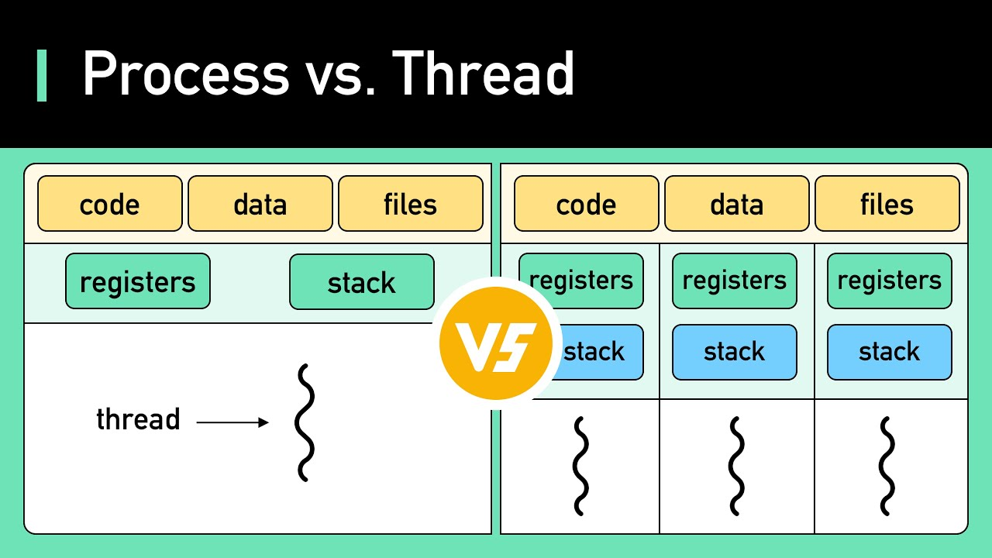
1.2 | 스레드
일반적으로 많이 쓰는 운영체제는 대부분 스레드(thread)라는 기능을 제공
스레드와 프로세스의 차이점
스레드는 한 프로세스 안에 여러 개가 있다
스레드는 프로그램의 흐름!
한 프로세스 안에 있는 스레드는 프로세스 안에 있는 메모리 공간을 같이 사용할 수 있다
스레드마다 스택을 가진다. 이는 각 스레드에서 실행되는 함수의 로컬 변수들이 스레드마다 있다는 의미.
heap
heap
그림 1-4 프로세스와 스레드
Notes:
https://i.ytimg.com/vi/4rLW7zg21gI/maxresdefault.jpg
대부분의 프로그램은 싱글 스레드.
처음에 하나 있는 스레드 == 메인 스레드
스텍이 하나 밖에 없으면 함수를 콜 했을 때 복잡해짐 떄문에 스택은 스레드 하나당 하나씩 나머지 코드, 데이터, 힙 영역은 공유

Slide 8
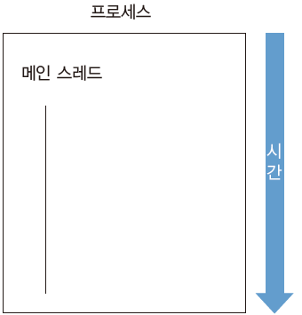
1.2 | 스레드
“프로그램을 실행하면 프로세스가 생성됩니다. 프로세스 안에는 유일한 스레드가 있고 그 안에서 프로그램이 실행됩니다.”
싱글 스레드 프로그램 : 동시에 하나만 실행되는 프로그램
싱글스레드 모델(single threaded model) : 싱글스레드로만 작동하도록 프로그램을 설계하고 구현하는 것
기본으로 존재하는 스레드 (main thread), 지금까지 프로그램을 실행
그림 1-5 싱글스레딩

Slide 9
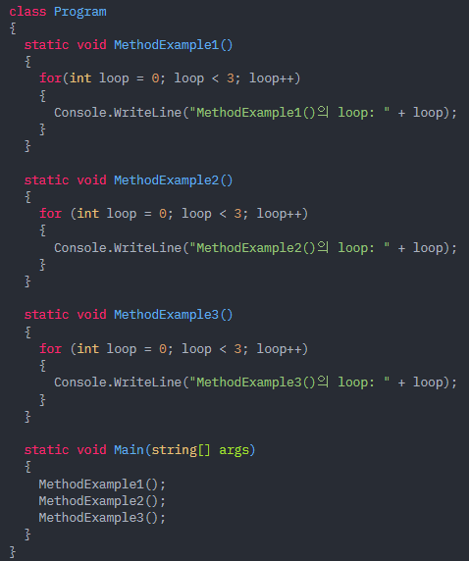
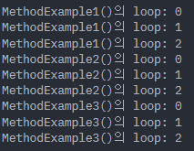
싱글 스레드의 단점
왼쪽 예제처럼 MethodExample1(), MethodExample2(), MethodExample3() 메서드는 Main() 메서드에서 호출
코드는 순차적으로 처리되므로 항상 MethodExample1() 메서드 실행 완료-> MethodExample2() 메서드 실행 완료-> MethodExample3() 메서드 실행 완료
demo

Slide 10
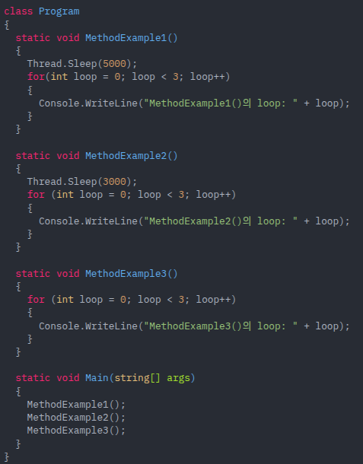
딜레이 발생시...​
MethodExample1() 메서드의 실행시간이 5초, MethodExample2() 메서드의 실행시간이 3초라고 가정한다면, MethodExample3() 메서드는 8초 동안 대기해야 한다.
demo2

Slide 11
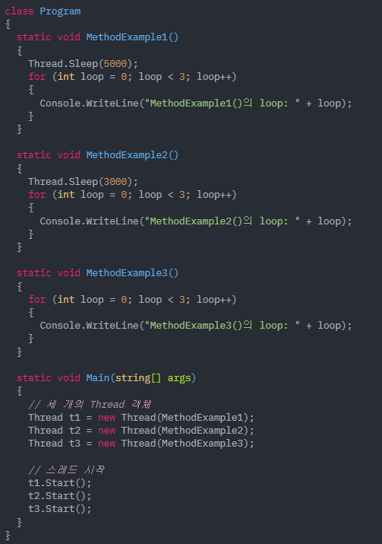
스레드 사용. 동시실행
세 가지 Thread 객체를 사용하여 메서드를 “동시”에 실행
동시에 여러 스레드가 실행되므로 병렬 처리에 유용
멀티스레딩 메커니즘을 적용하면 코드가 동시에 실행되므로 실행 순서를 보장하지 않음
demo3
Notes:
스레드 만들 때 생성자는 = 함수 이름

Slide 12
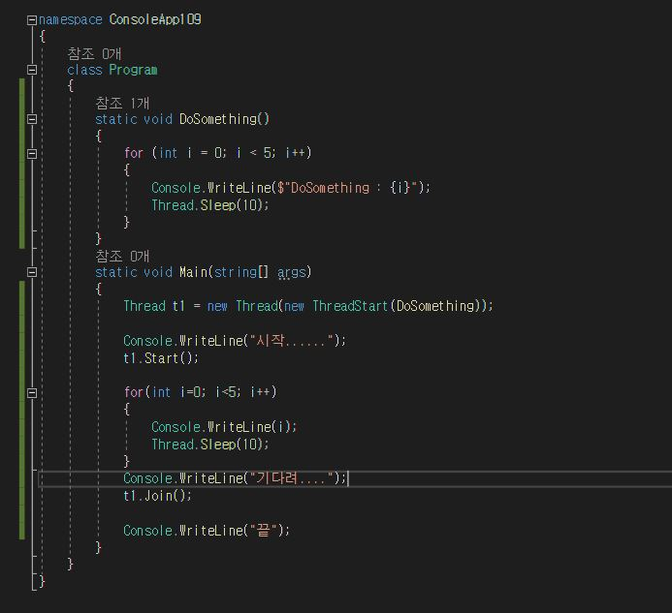
System.Threading.Thread 사용 방법
Thread 인스턴스 생성 : 생성자에 스레드가 수행할 메서드를 전달
Thread.Start() 호출 : 스레드 실행 시작
Thread.Join() 호출 : 해당 스레드가 종료할 때까지 대기
demo4

Slide 13
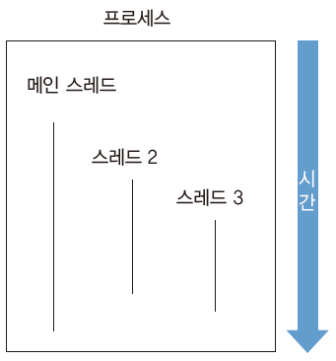
1.2 | 멀티스레드
멀티스레드 모델 혹은 멀티스레딩 : 여러 스레드가 동시에 여러 가지 일을 처리하게 하는 것
void main()
{
t2 = CreateThread(Thread2Proc);
}
void Thread2Proc()
{
t3 = CreateThread(Thread3Proc);
}
void Thread3Proc()
{
...
}
그림 1-6 멀티스레딩

Slide 14
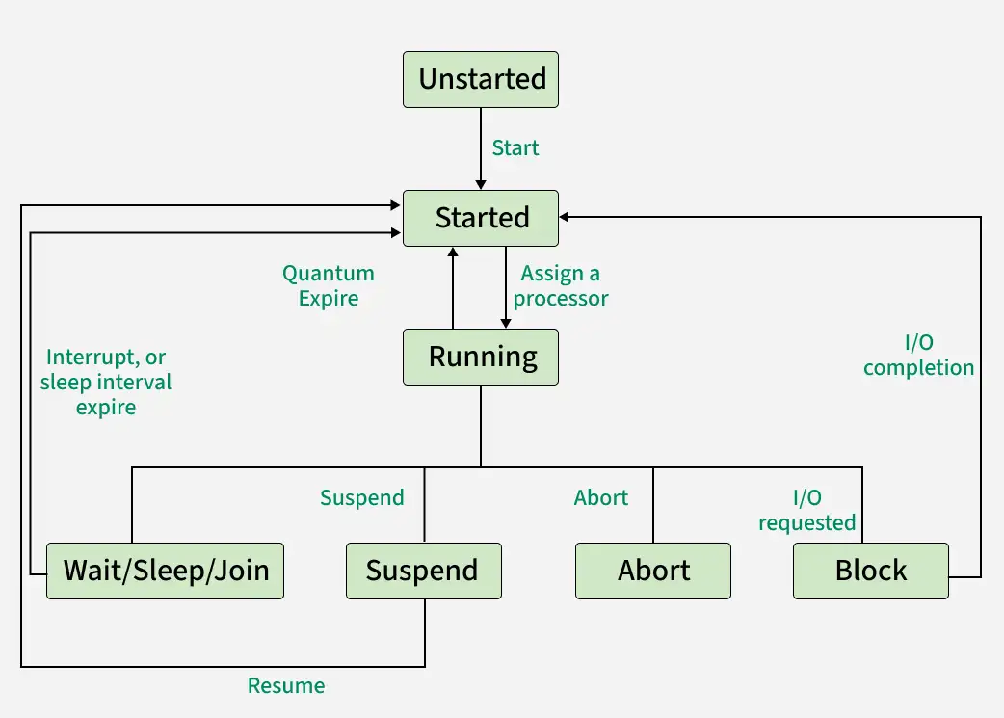
스레드 상태 (상태 변화)
Unstarted: 인스턴스 생성 후 Start() 호출 전
Running: 실행 중
Suspended: 일시 중단 상태
WaitSleepJoin: 블록된 상태 (예: Sleep, Join 등으로 인한 대기)
Aborted: 취소된 상태
Stopped: 실행이 완전히 끝난 상태
Background: 백그라운드 스레드로 동작 중인 상태
quantum expire : 쓰레드에 배정된 실행 시간조각이 끝나서 스케줄러가 그 쓰레드를 선점하고 대기열로 되돌리는 이벤트

Slide 15
스레드 생성/시작하기
using System.Threading;
스레드에 관련된 기능들은 System.Threading 네임스페이스에 포함
System.Threading.* 처럼 일일이 네임스페이스를 입력해서 코드를 작성해줄 수도 있지만 가독성 문제와 작업 효율성을 위해서 using 선언

Slide 16
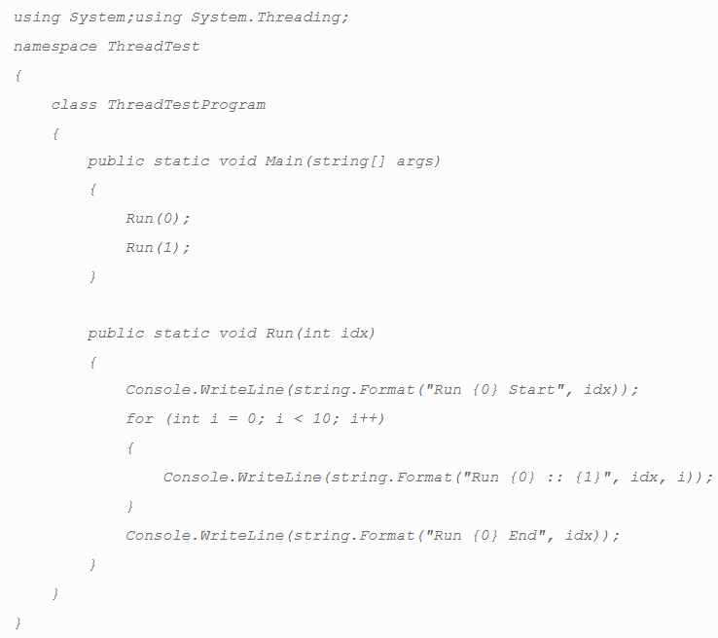
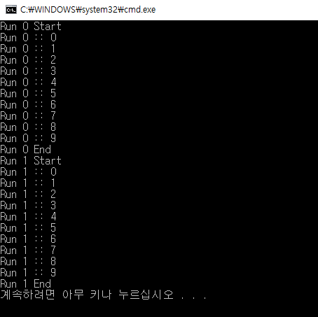
스레드를 사용하지 않는 경우
스레드를 전혀 사용하지 않고 Run() 함수가 두 번 연속 호출
demo5​
순차적으로 진행해서 첫 번째 Run(0) 함수가 완전히 끝난 후에야 두 번째 Run(1) 함수가 동작
Notes:
스레드를 사용하지 않을 경우 함구를 차례대로 실행함

Slide 17
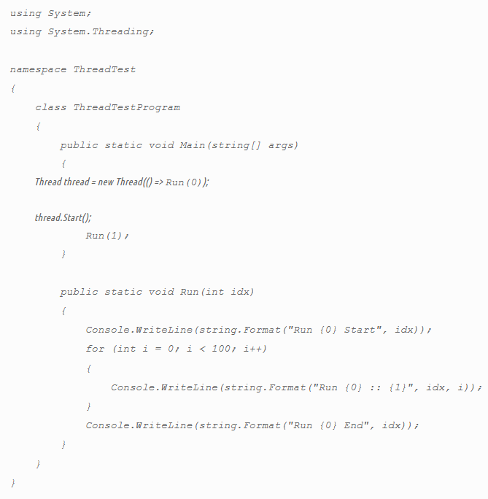
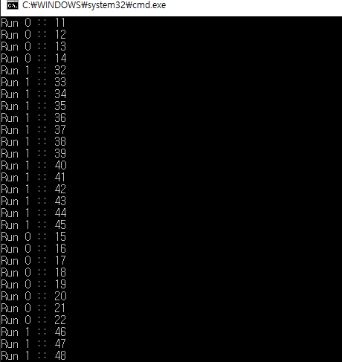
이번에는 스레드를 생성해서 첫 번째 Run(0) 함수를 스레드로 호출
그리고 반복문 10회로는 동시 실행을 판별하기 어려워서 반복 횟수를 100회로 늘림
demo6​

Slide 18
정리…
스레드를 사용하는 방법은 간단하게 Thread 객체를 생성
생성자의 매개변수로 스레드로 돌리고자 하는 함수를 패스
Start() 함수를 호출
스레드를 생성하기만 하고 Start() 함수를 호출하지 않으면 그 스레드는 동작하지 않는다.
Thread.Sleep(10); //스레드 양보하기
Thread.Sleep() 함수는 해당 함수를 호출한 스레드가 매개변수의 시간만큼 쉬면서 다른 스레드에 처리 우선권을 양보
매개변수의 시간 단위는 밀리세컨드(Milisecond)로 1000분의 1초에 해당

Slide 19
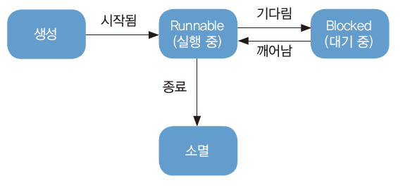
1.2 | 멀티스레드
메인 스레드와 또 다른 스레드가 동시에 작동하는 예시
void main()
{
// ➊ 스레드 시작
t1 = CreatThread(ThreadProc, 123);
// ➋ 오랫동안 무슨 일을 처리
// ...
// ➌ 스레드가 종료될 때까지 대기
t1.Join();
// ➍ 함수 실행 끝
}
ThreadProc(int)
{
// ➎ 오랫동안 무슨 일을 처리
// ...
// ➏ 함수 실행 끝
}
➋와 ➎ 중 어느 것이 먼저 실행될지는 아무도 모른다
그림 1-10 스레드의 일생

Slide 20
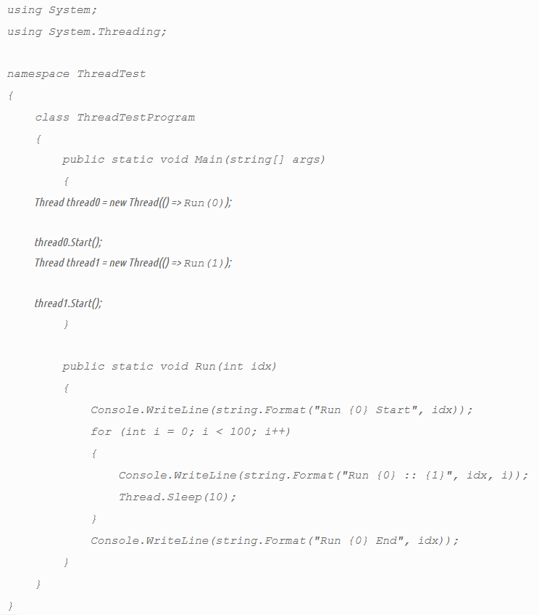
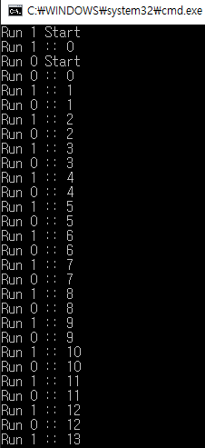
이번에는 Run(0)와 Run(1) 함수를 모두 스레드로 호출했으며 반복문 중간에 Sleep() 함수 추가
demo7​

Slide 21
스레드 중단하기
thread.Abort();
thread.Join();
작동 중인 스레드를 중지하는 방법
Abort() :: 함수의 종료를 보장하지 않고 어느 시점이던지 상관 없이 도중에 강제로 중단
Join() :: 함수의 종료를 보장하며 스레드가 동작시키는 중인 함수의 끝에 도달하기를 기다린 다음에 스레드를 닫음
Notes:
Abort는 왠만하면 사용하지 말 것
정 사용하고 싶으면 try chatch를 사용해서 예외 처리로 돌릴 것

Slide 22
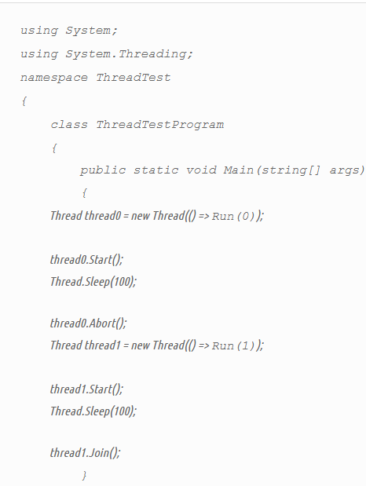
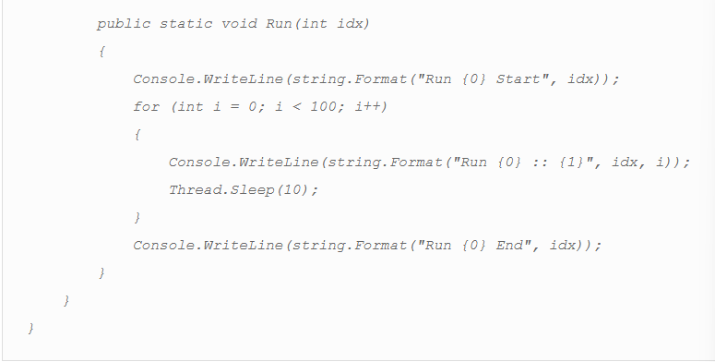
demo8​

Slide 23
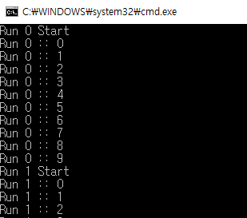
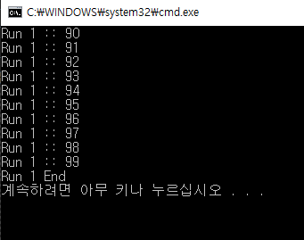
Run(0)는 반복문이 동작하던 도중에 중단되고, Run(1)은 End까지 무사히 호출되고 종료
Abort() 함수의 경우에는 스레드를 작동 도중에 강제로 종료하기 때문에 스레드 강제 종료가 시스템에 심각한 영향을 끼치지 않는다는 보장이 있을 때만 사용 권장
Notes:
Abort는 운영체제가 지원하지 않는 경우도 있음

Slide 24
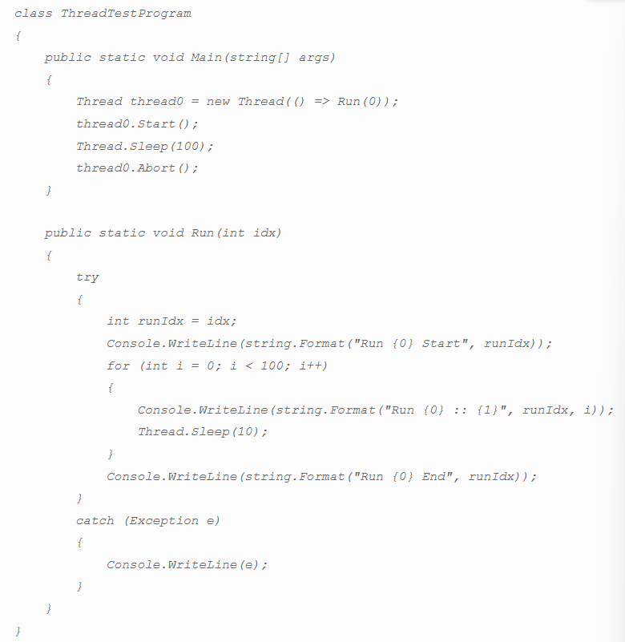
스레드를 Abort() 함수로 강제 종료할 때 해당 스레드 함수에서는 System.Threading.ThreadAbortException이라는 예외를 발생시킴
만약 스레드를 Abort() 시켰을 때, 리소스 정리 등의 뒤처리 작업이 필요한 경우라면 반드시 해당 스레드 함수에서 발생하는 ThreadAbortException 예외를 받아서 정리 작업을 진행하는 것 권장
demo9

Slide 25
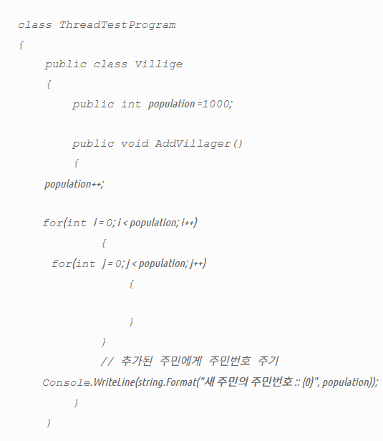
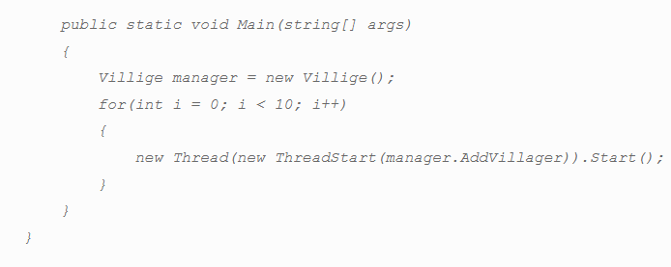
스레드 동기화(Thread Synchronization)
작은 마을을 키우는 게임
마을에 새로운 마을 주민이 태어나거나 새로 들어오면 인구 수를 늘려주고 몇 가지 처리를 한 뒤에 주민번호를 매겨주는 AddVillager() 함수를 구현
그리고 주민번호는 고유한 번호이기 때문에 각 주민 마다 번호가 중복되어서는 안된다
이 때 마을 주민이 동시에 추가될 수도 있기 때문에 스레드 처리
demo10​
Notes:
빈 이중 루프가 있는 이유는 너무 빨리 실행이 되어 시간을 끌기 위해 넣음
하나의 스레드에 동시에 접근을 하면 문제가 생김

Slide 26
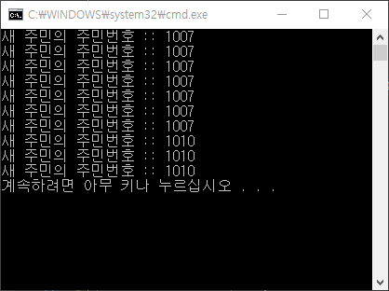
현재까지 1000명의 주민이 있었으니 그 뒤에 추가되는 주민들의 번호는 1001, 1002, 1003, ..., 1009, 1010이 되기를 기대
하지만 실행결과는 새 주민들의 주민번호가 중복되어서 발급되어 버렸다. 이러한 문제를 스레드 세이프 하지 않다(Not thread-safe)라고 한다.
문제를 해결하기 위해서 필요한 것이 바로 스레드 동기화
스레드 동기화는 하나의 공용된 자원이나 변수에 여러 개의 스레드가 접근할 때, 스레드들이 순서를 지켜서 사용하고 다른 스레드가 사용 중일 때는 사용하지 못하게 만드는 것
Notes:
변수에 동시에 접근을 못하게

Slide 27
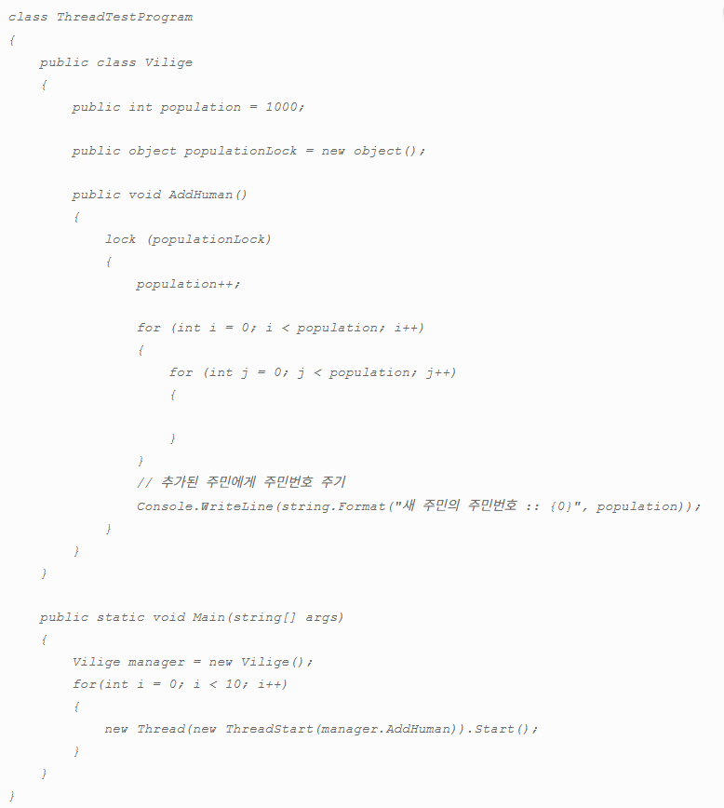
demo11​
Notes:
만든 오브젝트는 더미 오브젝트 → lock을 하고 구간을 두면 스레드의 흐름이 오다가 하나만 들어가서 population에 접근

Slide 28
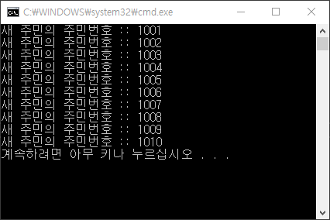
스레드를 동기화하는 방법 중 하나는 lock을 사용사는 것
스레드 락을 하기 위한 객체를 하나 만들어서 lock()을 해주면 lock() { } 으로 묶어준 블럭이 한 스레드에서 실행되는 동안에는 같은 객체의 lock으로 묶인 스레드는 멈춘 상태로 해당 코드를 진행하지 못함
Notes:
리스트에 동시에 스레드가 접근을 해버리면 일관성에 문제가 생길 수 있음
Lock을 써버리면 병목 현상이 생길 수 있음

Slide 29
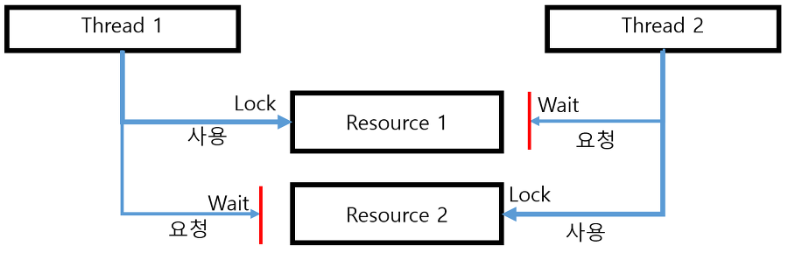
스레드 동기화되는 부분은 동시 처리가 안되고 한 스레드씩 작업을 진행하기 때문에 프로그램의 속도가 느려질 수 있다
스레드의 동기화 구조가 복잡한 경우라면, 두 개의 스레드가 두 자원을 사용하려고 할 때, 스레드 1이 자원 1을 사용하며 자원 2가 풀리기를 기다리고 있고 스레드 2가 자원 2를 사용하며 자원 1이 풀리기를 기다려서 두 스레드가 멈춰버리는 데드락(Dead lock, 교착상태)이 발생 -> 스레드를 사용할 때는 조심해서 사용. demo
게임 서버에서 교착 상태가 되면 발생하는 현상
1. CPU 사용량이 현저히 낮거나 0%, 동시접속자 수와 상관없음
2. 클라이언트가 서버를 이용할 수 없음, 예를 들어 로그인을 못하거나 뭔가 요청을 보냈는데 응답이 오지 않는다.

Slide 30
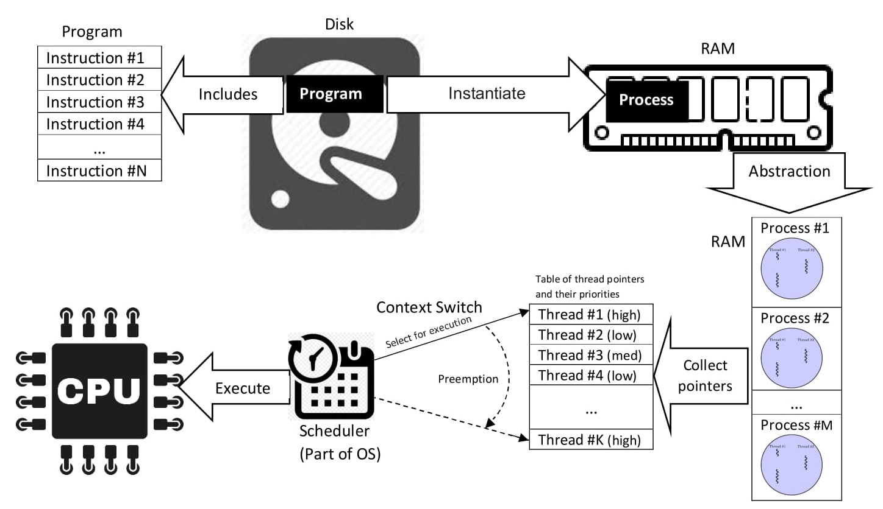
1.2 | 프로그램 실행 여정
https://upload.wikimedia.org/wikipedia/commons/2/25/Concepts-_Program_vs._Process_vs._Thread.jpg
Notes:
전체적인 프로그램이 어떻게 실행되는 지
폰 노이만 구조
High middle low 우선 순위
High가 둘아가면 다른 것들은 돌아가지 않음
Io가 일어나서 잠깐 쉬는 경우 우선순위가 낮은 것이 실행
스케쥴러는 문맥교환이 최대한으로 적어지게 돌아감
문맥 교환이 많아지면 컴퓨터가 느려짐

Slide 31
1.3 | 멀티스레드 프로그래밍은 언제 해야할까?
멀티스레드 프로그래밍을 해야 하는 대표적인 상황
1. 오래 걸리는 일 하나와 빨리 끝나는 일 여럿을 같이 해야 할 때
2. 어떤 긴 처리를 진행하는 동안 다른 짧은 일을 처리해야 할 때
3. 기기에 있는 CPU를 모두 활용해야 할 때
Notes:
Cpu를 모두 활용해야 할 경우

Slide 32



1.3 | 멀티스레드 프로그래밍은 언제 해야할까?
1.3.1 오래 걸리는 일 하나와 빨리 끝나는 일 여럿을 같이 해야 할 때
-게임 프로그램에서 로딩(loading)을 할 때
그림 1-11 로딩 상황을 그래프로 표현
그림 1-12 지루한 로딩 시간을 달랠 애니메이션 연출 (<스트리트파이터5>)
그림 1-13 로딩하는 동안 즐기는 미니 게임
Notes:
로딩 할 경우 랜더링

Slide 33
1.3 | 멀티스레드 프로그래밍은 언제 해야할까?
멀티스레딩 하지 않을 때
멀티스레딩 할 때
LoadScene()
{
Render();
LoadScene();
Render();
LoadModel();
Render();
LoadTexture();
Render();
LoadAnimation();
Render();
LoadSound();
}
bool isStillLoading; // 전역 변수
Thread1
{
isStillLoading = true;
while (isStillLoading)
{
FrameMove();
Render();
}
}
Thread2
{
LoadScene();
LoadModel();
LoadTexture();
LoadAnimation();
LoadSound();
isStillLoading = false;
}
코드가 지저분함
큰 파일 로딩하는 경우 일시적으로 프레임률 끊김
파일을 부분 단위로 로딩하며 렌더링할 경우 프레임율은 균일하지 못함, 코드가 더 지저분해짐
렌더링을 지속적으로 수행
게임에 필요한 데이터를 디스크에서 로딩, 로딩이 끝나면 특정 변수를 변경
Thread1에서는 이 변수가 변경될 때까지 로딩 화면을 반복해서 렌더링
렌더링^{rendering}:데이터를 시각적으로 표현하는 과정. 주로 그래픽이나 이미지, 비디오 등을 화면에 표시하기 위해 사용
Notes:
화면에 랜더링을 하는 과정

Slide 34
1.3 | 멀티스레드 프로그래밍은 언제 해야할까?
1.3.2 어떤 긴 처리를 진행하는 동안 다른 짧은 일을 처리해야 할 때
-플레이어 정보를 읽거나 쓰려고 디스크를 액세스하는 경우
플레이어 정보를 디스크에 기록하는 시간은 1만분의 1초정도 → 상용 게임 서버 입장에서는 엄청난 시간 낭비
1만분의 1초라는 매우 긴 시간을 활용하려면
멀티스레딩을 하든지 비동기 프로그래밍을 해야 함
디스크는 모터로 구성된 기계 장치이므로 전자회로보다 일을 훨씬 느리게 함
일인칭 슈팅(First-Person Shooter, FPS) 게임은 클라이언트 하나에 초당 30번의 요청을 처리, 이러한 클라이언트가 서버 기기에 1만 개 접속할 경우 초당 30 * 10,000 = 30만 번의 처리 필요
→ 최악의 경우 30만 번을 처리해야 할 서버가 초당 1만 번밖에 처리하지 못하는 상황
Notes:
비동기 프로그램 == 하나의 작업으 끝나지 않앗음에도 그 작업을 리턴내고 다른 작업을 하는 것
동기 프로그램 == 보통의 함수는 하나의 함수를 다 실행 후 다음 함수를 실행하는 것이 동기 프로그래밍

Slide 35
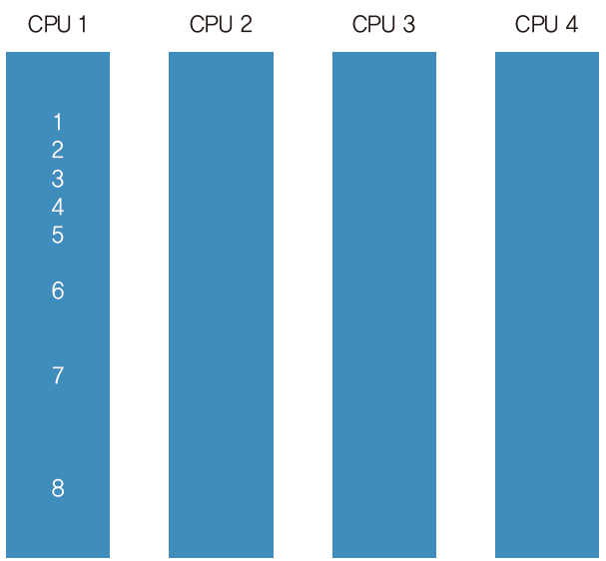
1.3 | 멀티스레드 프로그래밍은 언제 해야할까?
1.3.3 기기에 있는 CPU를 모두 활용해야 할 때
실험 : 소수(2, 3, 5, 7처럼 1과 자기 자신을 제외한 나머지 숫자로는 나뉘지 않는 정수)를 찾아내서 출력하는 프로그램
Demo: prime_number , bad ver., proper ver.
- 프로그램 실행 : 소수를 계산하는데 걸린 시간 표시
Took 3920 milliseconds.
- MaxCount를 훨씬 큰 수로 바꾼 후 실행하기
그림 1-14 CPU 전체를 쓰지 못하는 상황
그림 1-15 CPU 하나로만 연산을 처리하는 안타까운 상황
작업관리자(Ctr+shift+esc) > 성능
Notes:
하나의 변수에 대해서 4개의 스레드가 접근하여 같은 변수를 다시 읽어오거나 누락을 할 가능성이 있음
문맥 교환이 이상하게 일어난 경우
원자성 == 하나의 작업단위가 모두 성공하거나 모두 실패해야 하는 원칙

Slide 36
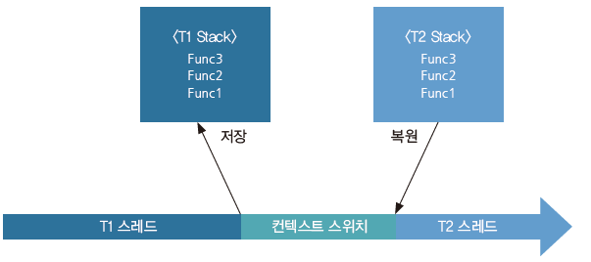
1.4 | 스레드 정체
“두 가지 일을 동시에 하라”라고 시켰을 때
-컴퓨터는 이쪽저쪽을 왔다 갔다 하면서 일을 한다
-컨텍스트 스위치^{context switch} : 각 스레드를 실행하다 말고 다른 스레드를 마저 실행하는 과정
-컨텍스트 스위치 구간이 너무 잦으면 : T1과 T2를 실행하는 데 할애되는 시간은 그만큼 적으므로 비효율적임
-컨텍스트 스위치를 최대 한 덜하면 : 컨텍스트 스위치가 어떤 스레드를 일시 정지하고 다시 컨텍스트 스위치로 실행을 마저 진행하는 데 걸리는 시간이 1초라면, 로딩 중에 애니메이션은 1초에 한 번 밖에 실행되지 못함
-스레드 개수가 CPU 보다 더 많으면 : 컨텍스트 스위치가 반드시 어느 CPU 안에서는 발생
-만드는 프로그램의 스레드가 많더라도, 정작 Runnable인 스레드 개수가 CPU 개수보다 적다면 별 문제가 없다
-컨텍스트 스위치는 기계어 명령어 단위로 이루어진다
그림 1-19 컨텍스트 스위치

Slide 37
1.5 | 스레드를 다룰 때 주의 사항
스레드 2개가 값 하나에 동시에 접근하는 경우
x += y;
int x = 2
# 스레드 1
x += 3
# 스레드 2
x += 4
# 기대하는 결과
x 는 9
원하는 결과
다른 결과 -컨텍스트 스위치가 무작위로(random) 발생
x = 2
# 스레드 1
t1 = x // t1 = 2
t1 = t1 + 3 // t1 = 5
x = t1 // x = 5
# 스레드 2
t2 = x // t2 = 5
t2 = t2 + 4 // t2 = 9
x = t2 // x = 9
x = 2
# 스레드 1
t1 = x // t1 = 2
t1 = t1 + 3 // t1 = 5
# 스레드 2
t2 = x // t2 = 2
t2 = t2 + 4 // t2 = 6
x = t2 // x = 6
# 스레드 1
x = t1 // x = 5 !!!
코드를 기계어로 컴파일하면
t1 = x
t1 = t1 + 3
x = t1
Notes:
문맥 교환을 할 때 레지스터에 존재하는 값들은 삭제된다.

Slide 38
1.5 | 스레드를 다룰 때 주의 사항
소수 구하는 프로그램에서 어느 부분이 잘못되었는지 알아보기
여러 스레드가 Array<int> 배열 객체 동시 접근 (member variable: pointer, size of array)
공간 부족시, 메모리 재할당 (종종 pointer 변수 값 변경).
아래 성질 만족 못 하게 됨
원자성^{atomicity}: 두 변수 값 모두 바꾸던지, 모두 안 바꾸던지
일관성^{consistency}: 두 변수 항상 일관된 상태 유지
int num = 1;
Array<int> primes;
main()
{
Array<Thread> threads;
for (i = 0; i < 4; i++)
threads.Add(BeginThread(ThreadProc));
for (i = 0; i < 4; i++)
{
threads.waitForExit();
}
printNumbers(primes);
}
TreadProc()
{
while (num <= 1000000)
{
if (Isprime(num)) primes.Add(num);
num++;
}
}
Notes:
멀티 스레드는 원자성을 잘 고려해야 함

Slide 39
1.5 | 스레드를 다룰 때 주의 사항
소수 구하는 프로그램에서 어느 부분이 잘못되었는지 알아보기
-num이라는 정보를 보관하는 데 필요한 것은 정수형 4바이트 데이터 공간 하나뿐이지만 Array<int> primes 정보를 보관하는 데 필요한 데이터는 하나 이상
-Array<int>는 배열 객체를 가리키는 포인터 변수와 배열이 크기를 멤버 변수로 가짐. 배열 객체는 메모리 힙에서 할당되었을 것이고, 메모리 힙은 현재 실행 중인 프로세스의 런타임 라이브러리로 다뤄짐
-두 스레드가 동시에 Array<int>의 Add() 함수를 호출하면 여러 스레드가 Array<int> 변수들을 변경, 그러면 두 변수 중 하나만 변경된 상태에서 다른 스레드가 그대로 배열을 액세스함- 이 과정에서 배열을 가리키는 포인터 변수는 엉뚱한 값, 예를 들어 이미 힙에서 해제된 메모리를 잠시 가리킬 수도 있다 : 데이터 레이스 현상 발생
-원자성 : 두 멤버 변수를 건드리는 동안에는 다른 스레드가 절대 건드리지 못하게 해야 함
-일관성 : Array<int>의 두 변수는 항상 일관성 있는 상태를 유지함
따라서 동기화 기법 필요 :
- 원자성과 일관성을 유지하는 특수한 조치, 대표적인 것이 임계 영역, 뮤텍스(상호 배제), 잠금(lock,락) 기법 필요
임계영역 그 자체는 여러 스레드가 공유 리소스(변수, 메모리, 파일 등)에 동시 액세스할 수 있는 가능성이 있는 코드 영역을 의미한다.

Slide 40
1.9 | 병렬성과 시리얼 병목
병렬성과 시리얼 병목
병렬성(parallelism) : 여러 CPU가 각 스레드의 연산을 실행하여 동시 처리량을 올리는 것
시리얼 병목(serial bottleneck) : 병렬로 실행되게 프로그램을 만들었는데 정작 한 CPU만 연산을 수행하는 현상
소수 구하는 프로그램의 각 스레드가 하는 일
1. num을 잠근다.
2. num에서 값을 하나 가져온다.
3. num을 잠금 해제한다.
4. num이 소수인지 판별한다.
5. 소수면 primes를 잠근다.
6. primes에 소수를 넣는다.
7. primes를 잠금 해제한다.
lock(num)
n = num
num++
unlock(num)
IsPrimeNumber(n)
lock(primes)
primes.add(n)
unlock(primes)
그림 1-35 시간이 지나면서 스레드가 하는 일

Slide 41
1.9 | 병렬성과 시리얼 병목
그림 1-36 한 CPU를 제외하고는 모두가 노는 상황
CPU 0
idle!
IsPrimeNumber(n)
idle!
CPU 1
idle!
IsPrimeNumber(n)
idle!
CPU 2
lock(num)
n = num
num++
unlock(num)
IsPrimeNumber(n)
lock(primes)
primes.add(n)
unlock(primes)
CPU 0~98
그림 1-36 한 CPU만 일하고 나머지 99개는 노는 상황
idle!
idle!
CPU 99

Slide 42
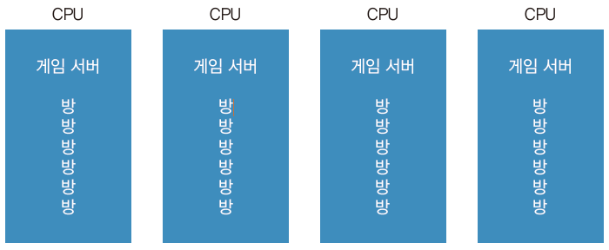
1.10 | 싱글 스레드 게임 서버
싱글스레드 서버를 구동하는 경우 CPU 개수만큼 프로세스를 띄우는 것이 일반적
1. 방 개수만큼 스레드나 프로세스가 있으면 스레드나 프로세스 간 컨텍스트 스위치의 횟수가 증가
2. 따라서 같은 동시접속자를 처리하는 서버라고 하더라도 실제로 처리할 수 있는 동시접속자 수를 크게 떨어뜨림.
그림 1-42 싱글스레드, 멀티프로세스
*방: 플레이어가 한 명 이상 같이 모여서 플레이하는 공간 1개. 게임방 혹은 멀티플레이어 세션이라고 칭함

Slide 43
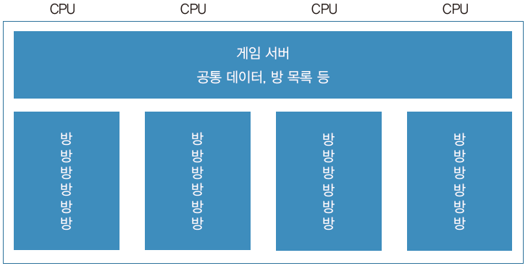
1.11 | 멀티 스레드 게임 서버
멀티스레드로 서버를 개발하는 경우
1. 서버 프로세스를 많이 띄우기 곤란할 때. 예를 들어 프로세스당 로딩해야 하는 게임 정보(맵 데이터 등)의 용량이 매우 클 때 (특히 MMO 게임 서버)
2. 서버 한 대의 프로세스가 여러 CPU의 연산량을 동원해야 할 만큼 많은 연산을 할 때
3. 코루틴이나 비동기 함수를 쓸 수 없고 디바이스 타임이 발생할 때
4. 서버 인스턴스를 서버 기기당 하나만 두어야 할 때
5. 서로 다른 방이 같은 메모리 공간을 액세스해야 할 때
멀티스레드 게임 서버를 만들 때 크게 주의할 점은 시리얼 병목과 교착 상태
특히 파일을 액세스할 때 자주 잠그는 뮤텍스를 잠근 채로 액세스하는 경우 성능 저하가 자주 발생
그림 1-43 한 프로세스에 멀티스레드로 작동하는 게임 서버의 모델
Notes:
코루틴 == 분기를 가져가 프로그램을 실행을 하다가 끊고 다른 것을 하다가 와서 다시 프로그램을 실행
동시에 실행 할 것이기 떄문에 락은 잠구지 않는 것이 제일

Slide 44
1.12 | 원자 조작
원자 조작(atomic operation)
뮤텍스나 임계 영역 잠금 없이도 여러 스레드가 안전하게 접근할 수 있는 것을 의미
원자 조작은 하드웨어 기능이며, 대부분의 컴파일러는 원자 조작 기능을 쓸 수 있게 함
원자 조작은 32비트나 64비트의 변수 타입에 여러 스레드가 접근할 때 한 스레드씩만 처리됨을 보장
원자성을 가진 값 더하기
원자성을 가진 값 맞바꾸기
원자성을 가진 값 조건부 맞바꾸기
변수에 무슨 값이 있는지는 모르지만, 그 값에 특정 값을 더하고 그 값의 결과를 얻어 온다
volatile int a = 0;
변수 선언
int r = AtomicAdd(&a, 3);
“a에 뭐가 들었는지는 모르지만 여하튼 우리는 거기에 3을 더할 것이다. 우리가 원하는 것은 a에 정확히 3이라는 값이 추가되는 것이다. 그리고 추가된 후 a가 뭔지 알고 싶다.”
int r = AtomicExchange(&a, 10);
변수 값과 내가 원하는 값을 서로 맞바꿈 a의 과거 값이 r에 채워지고, a에는 10이 들어감
int r = AtomicCompareExchange(&a, 10, 100);
“a가 10이 들어 있을 때만 100으로 바꾸어라”
Notes:
스레드가 뭔지 스레드를 짜다가 어떤 문제가 발생하는 지

Slide 45
//EoF

